Slide 1
Proses Belajar Mengajar PAUD Dengan Keterbatasan Teknologi Informasi
Dra. Siti Latifah, M.M.Pd

Slide 2
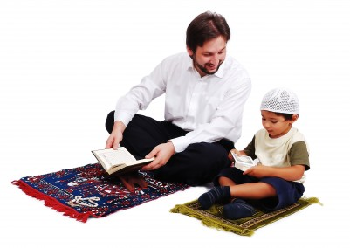
Imam Al Ghozali
“Anak adalah amanat bagi orang tuanya,hatimya bersih suci dan polos,kosong dari segala ukiran dan gambaran,anak akan selalu menerima segala yang di ukirnya dan cenderung kepada apa yang yang mempengaruhinya.

Slide 3
PENDIDIKAN TANGGUNG JAWAB
Keluarga
Masyarakat
Pemerintah

Slide 4
JUMLAH LEMBAGA PENDIDIK DAN SISWA RA INDONESIA
LEMBAGA 27.999
PENDIDIK 118.196
SISWA 1.231.101

Slide 5
Pembelajaran Melalui Teknologi Informasi
Teknologi berfungsi sebagai Ilmu Pengetahuan (Science)
Meningkatkan akses terhadap kesempatan belajar serta fleksibelitas siswa dalam belajar melalui berbagai Sarana dan Metode Pembelajaran.
Meningkatkan Kualitas Pembelajaran
Mengembangkan Kterampilan
Mengembangkan produk & layanan
Apakah itu Semua selalu Efektif ?

Slide 6
Keterbatasan Pembelajaran Melalui Teknologi Informasi
Pihak guru yang tidak bisa mengoperasikan/menguasai teknologi
Teknologi pendidikan yang baik itu hardware maupun software membutuhkan biaya yang mahal
Keterbatasan sarana prasarana akan menghambat inovasi pendidikan
Penggunaan teknologi pendidikan memerlukan dana bagi guru atau orang tua terutama internet
Apa yang harus kita persiapkan dalam keterbatasan ini?

Slide 7
Solusi Jangka Pendek ( Yang sedang dilakukan dalam situasi Pandemi COVID-19)
Guru Tetap Melaksanakan Tugas pengajaran Jarak Jauh dengan menyiapkan Administrasi pembelajaran

Slide 8
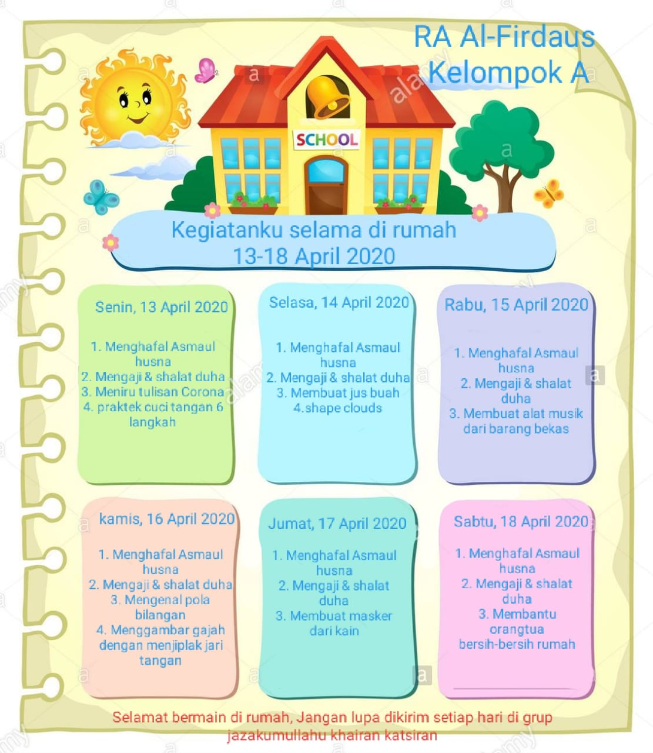

Slide 9
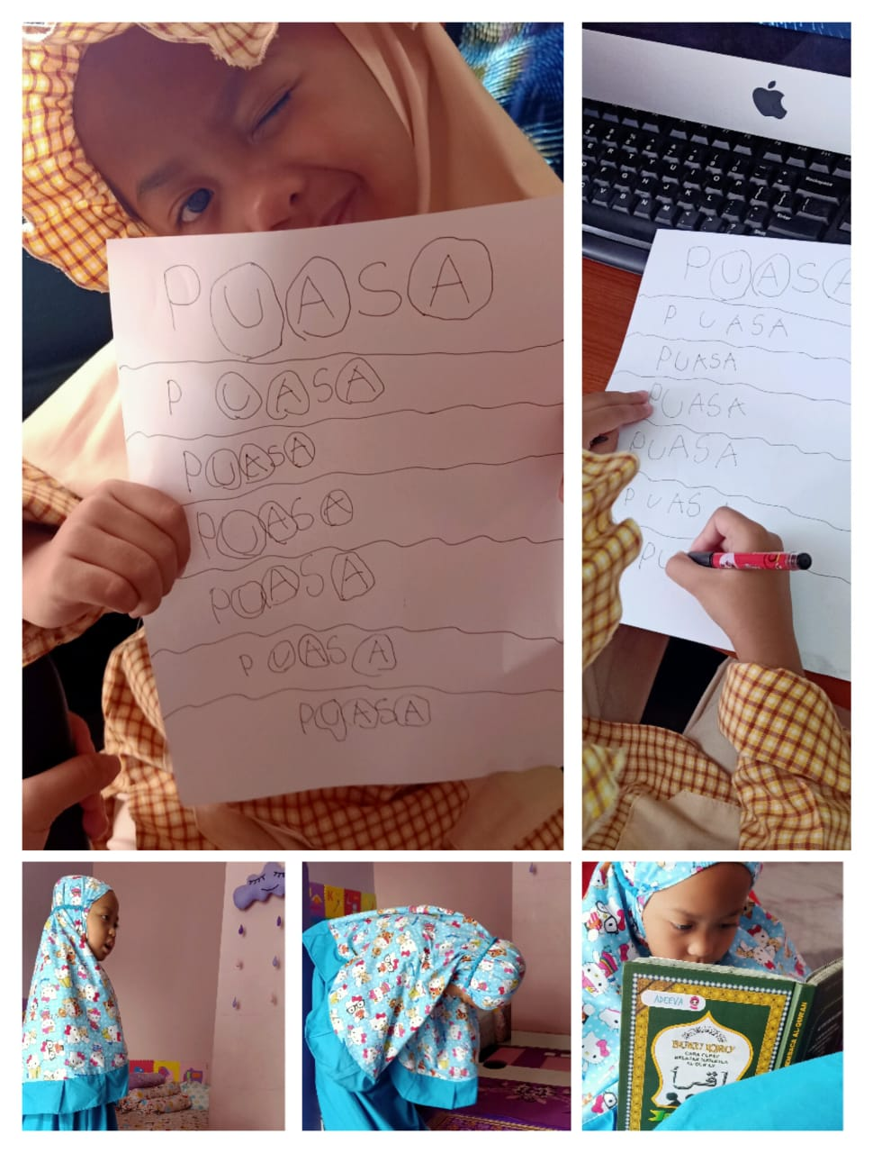
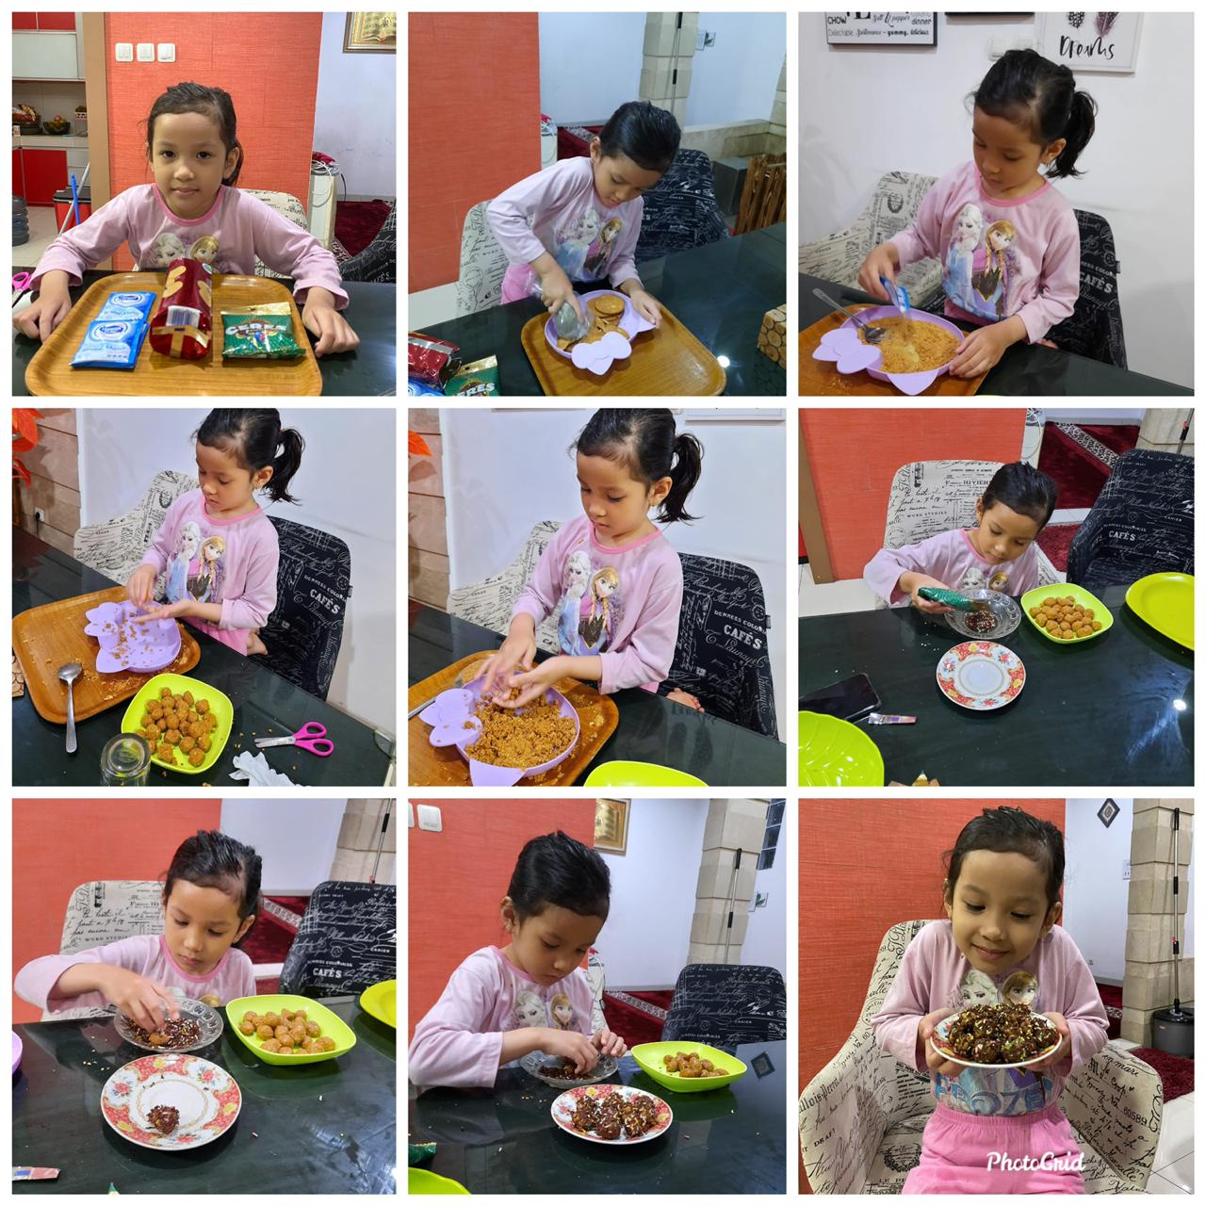
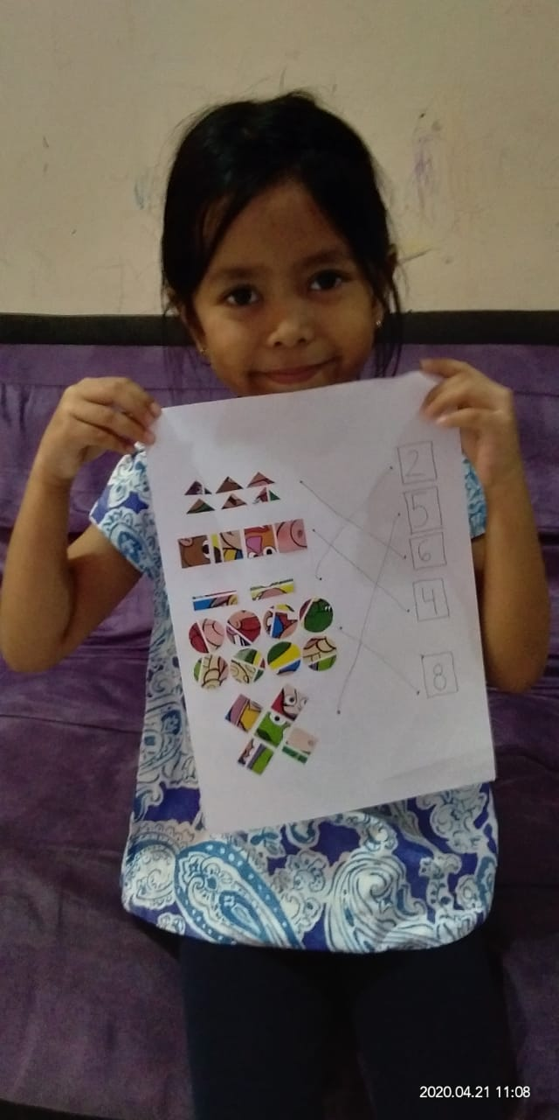
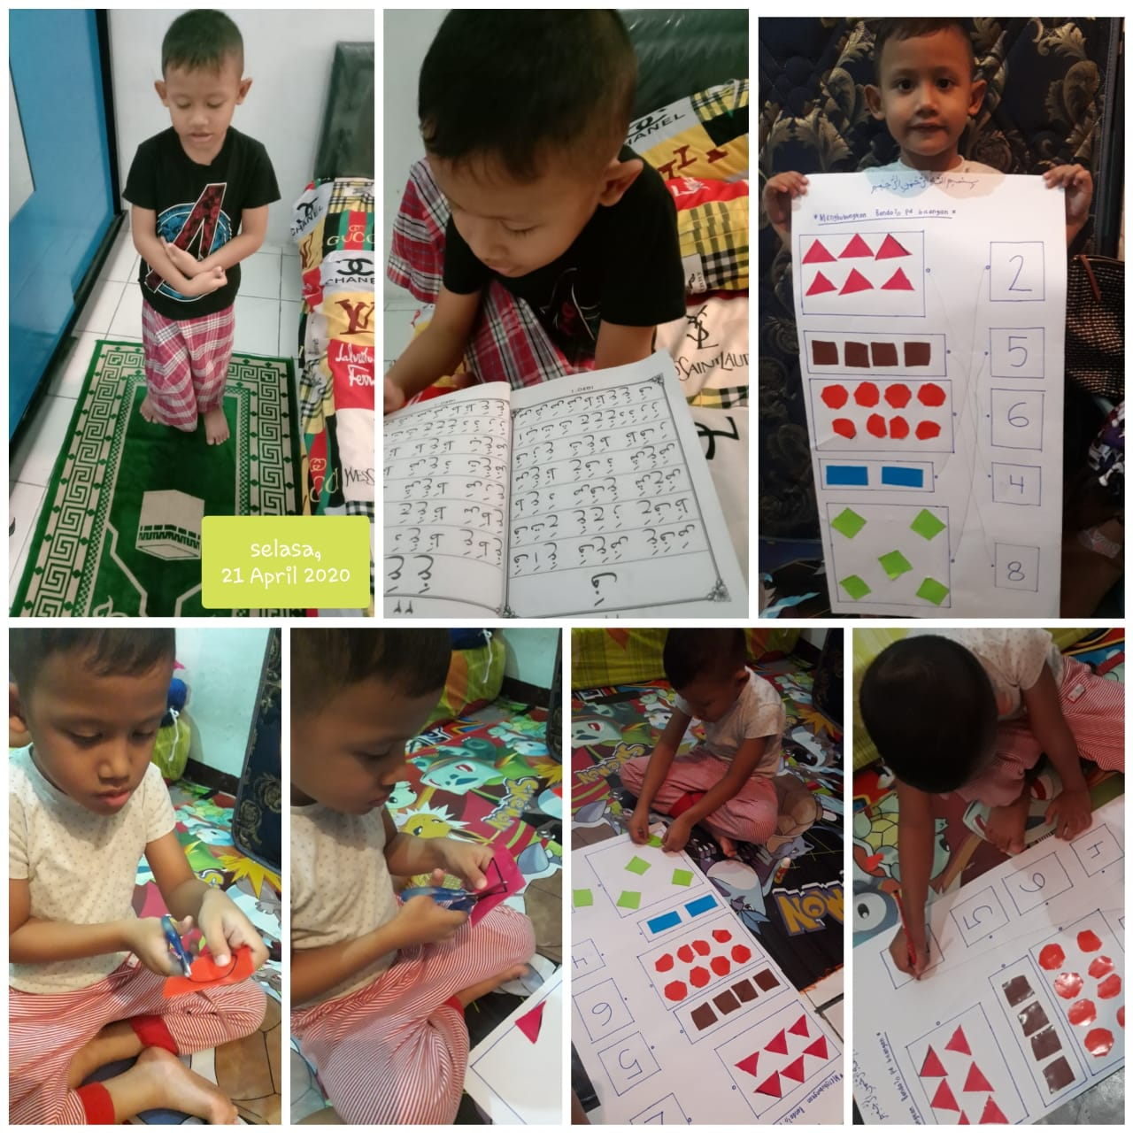
Solusi Jangka Pendek ( Yang sedang dilakukan dalam situasi Pandemi COVID-19)
Memberikan Pembelajaran dengan pendekatan pembiasaan kegiatan sehari-hari, dari mulai bangun tidur menyiapkan sarapan hingga sholat berjamaah dan melakukan hafalan Surat-surat pendek dan doa-doa sehari-hari.

Slide 10
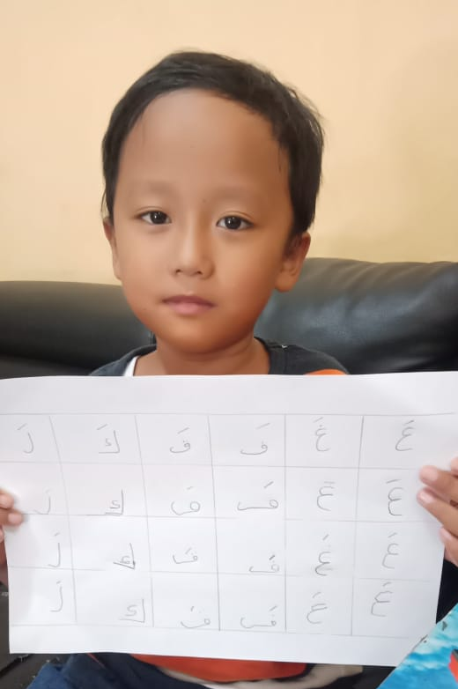
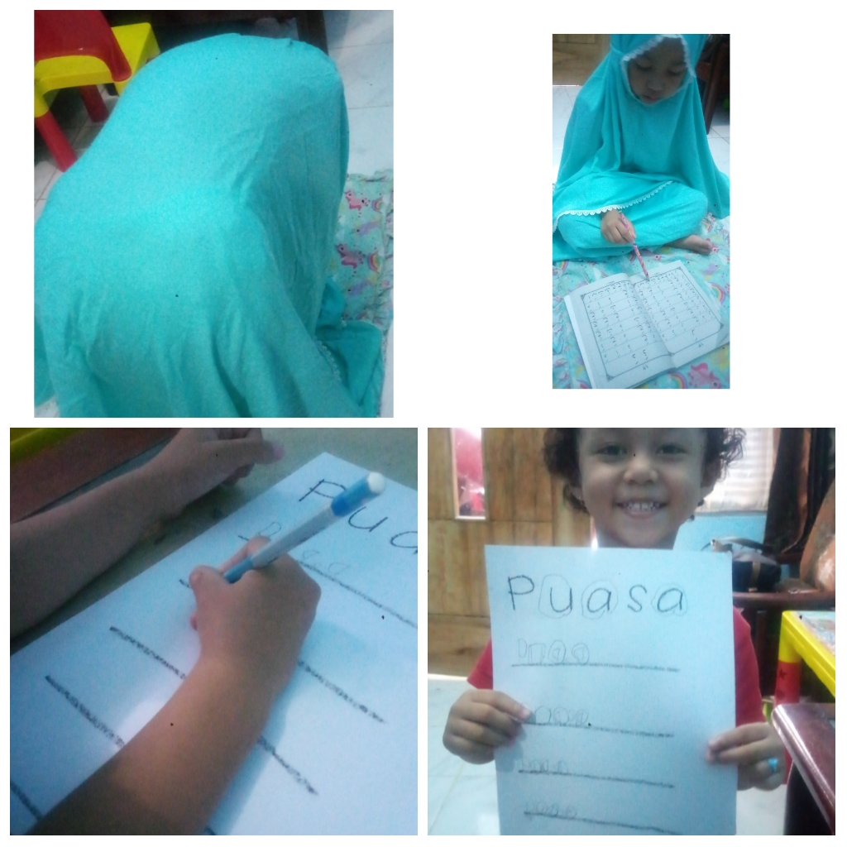
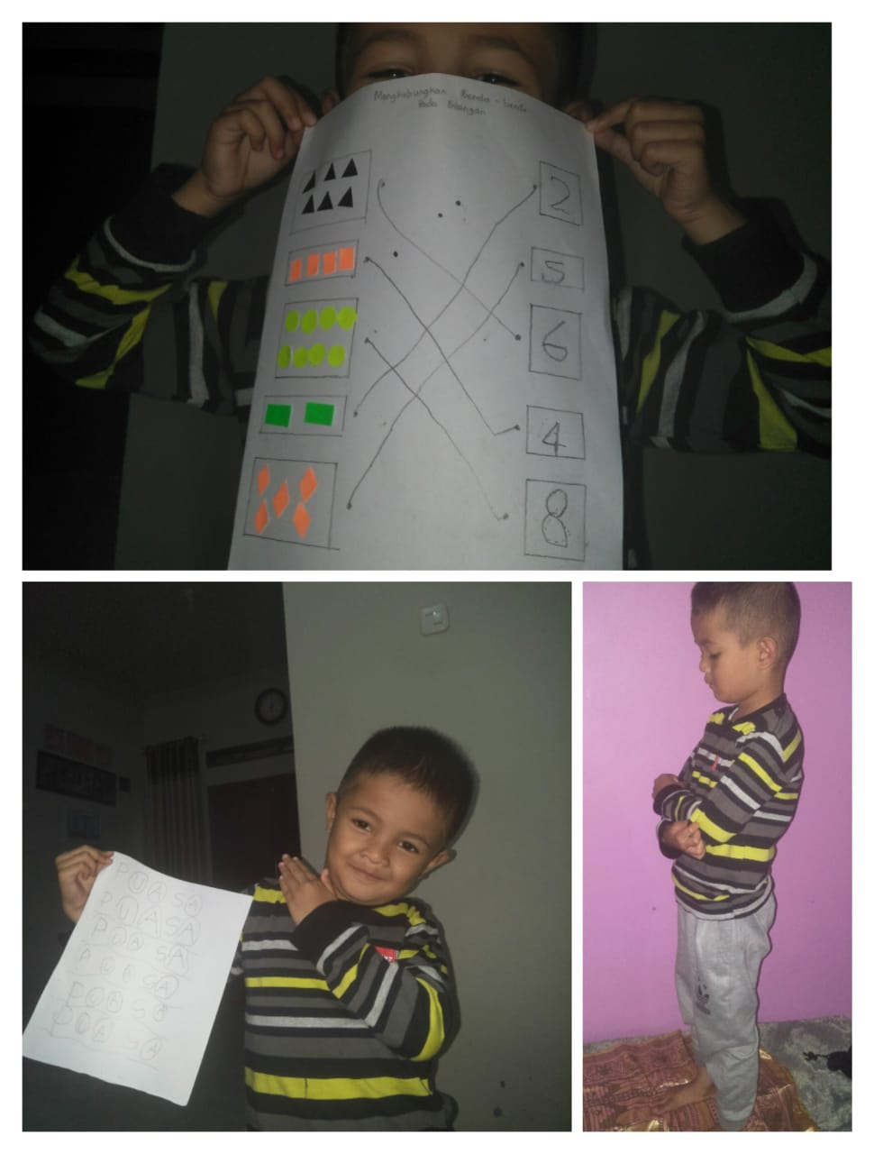
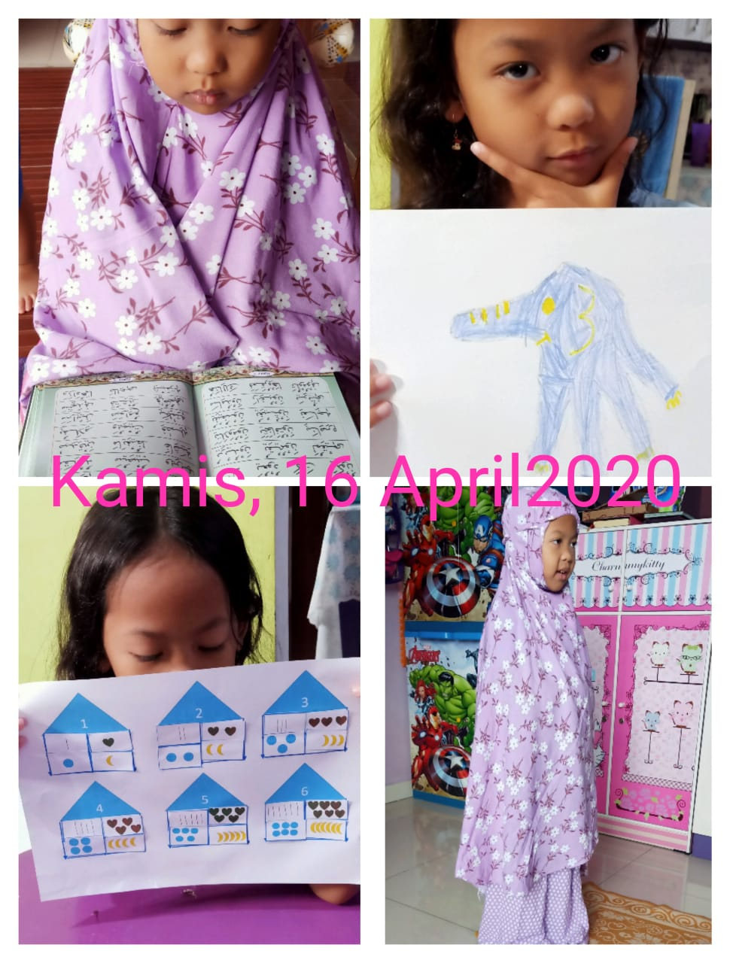
Solusi Jangka Pendek ( Yang sedang dilakukan dalam situasi Pandemi COVID-19)
Guru Tetap memantau, mencatat perkembangan anak melalui Video dan foto rekaman yang dikirim oleh orangtua. Seperti Foto-foto program pembelajaran dan Kegiatan anak

Slide 11
Solusi Jangka Pendek ( Yang sedang dilakukan dalam situasi Pandemi COVID-19)
Maka guru pun akan bisa membuat hasil pembelajaran. Dengan sinergi keaktifan orangtua dengan guru

Slide 12
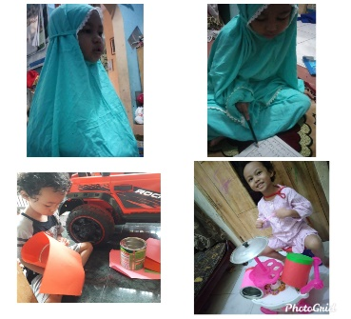
Penerapan Jangka Pendek
Pemberian Materi yang dibuat sesuai dengan apa yang ada di rumah melalui Online
Karena tidak semua orang tua bisa online maka memberikan blangko yang sudah dibuatkan guru berupa contoh-contoh media yang digunakan setiap hari yang sudah dijadwalkan dengan cara diantarkan ojek online dan diambil dengan jadwal dan prosedur kesehatan.
Orang tua Aktif dengan memberikan dokumentasi kepada guru

Slide 13
Solusi Jangka Panjang
Meningkatkan Guru dengan Seminar-seminar online terkait teknologi Informasi
Pendidikan Keluarga (Parenting)
Adanya Panduan untuk Orang Tua
Membuat Panduan APE untuk Guru

Slide 14
RUMAHKU SURGAKU RUMAHKU SEKOLAhkU

